Slide 1




Slide 2

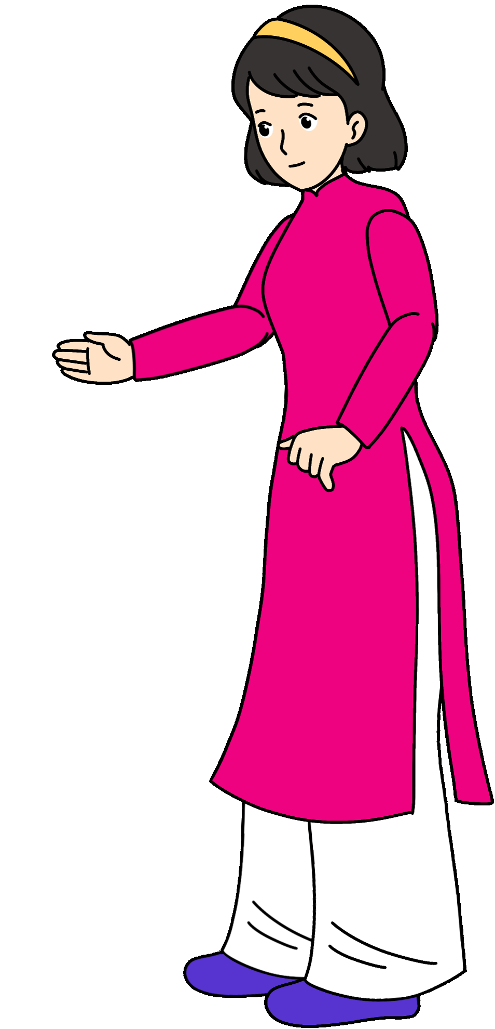

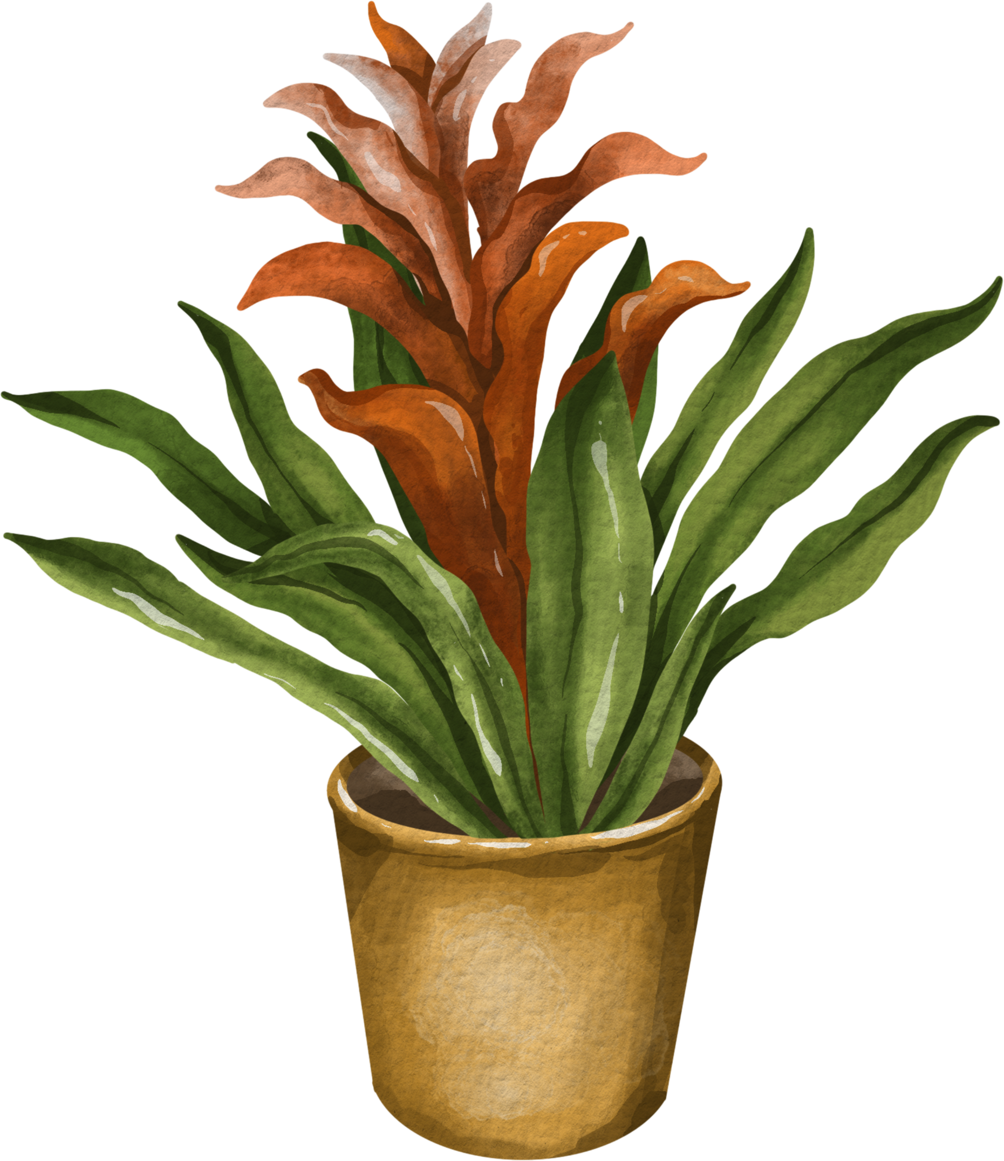
Em thích quan sát những gì trên đường đi học?

Slide 3



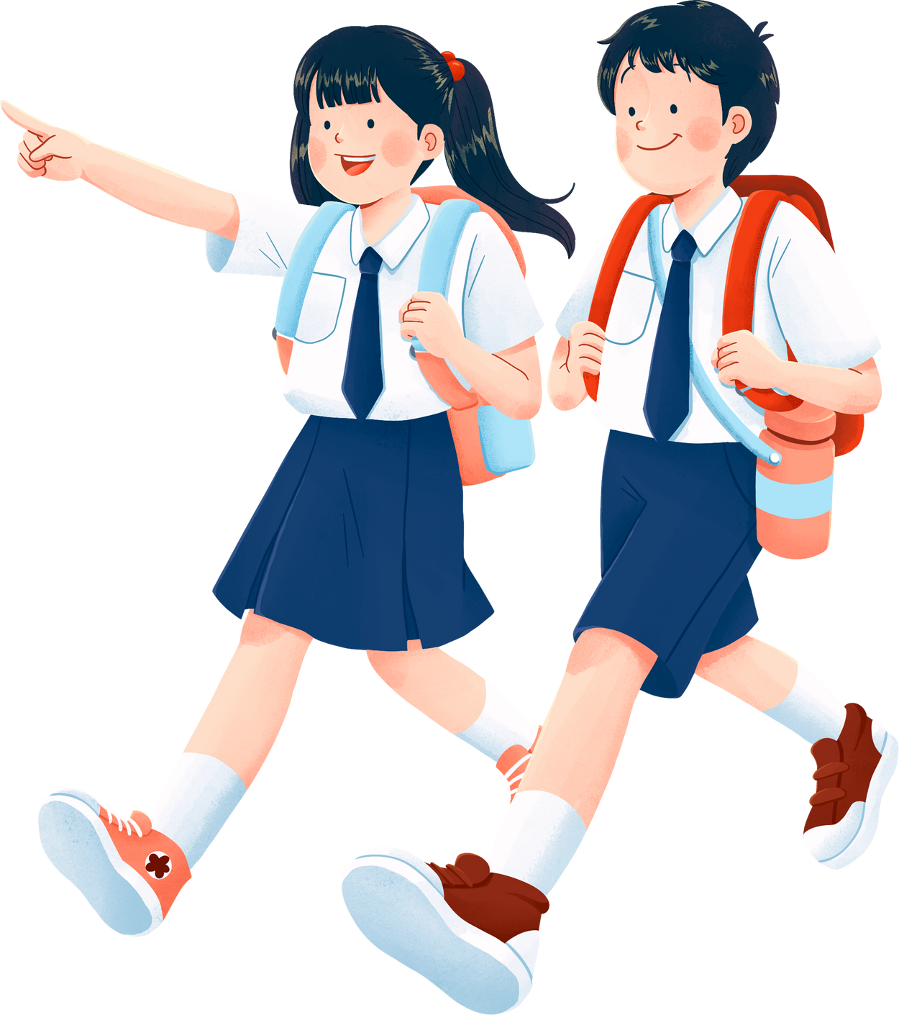
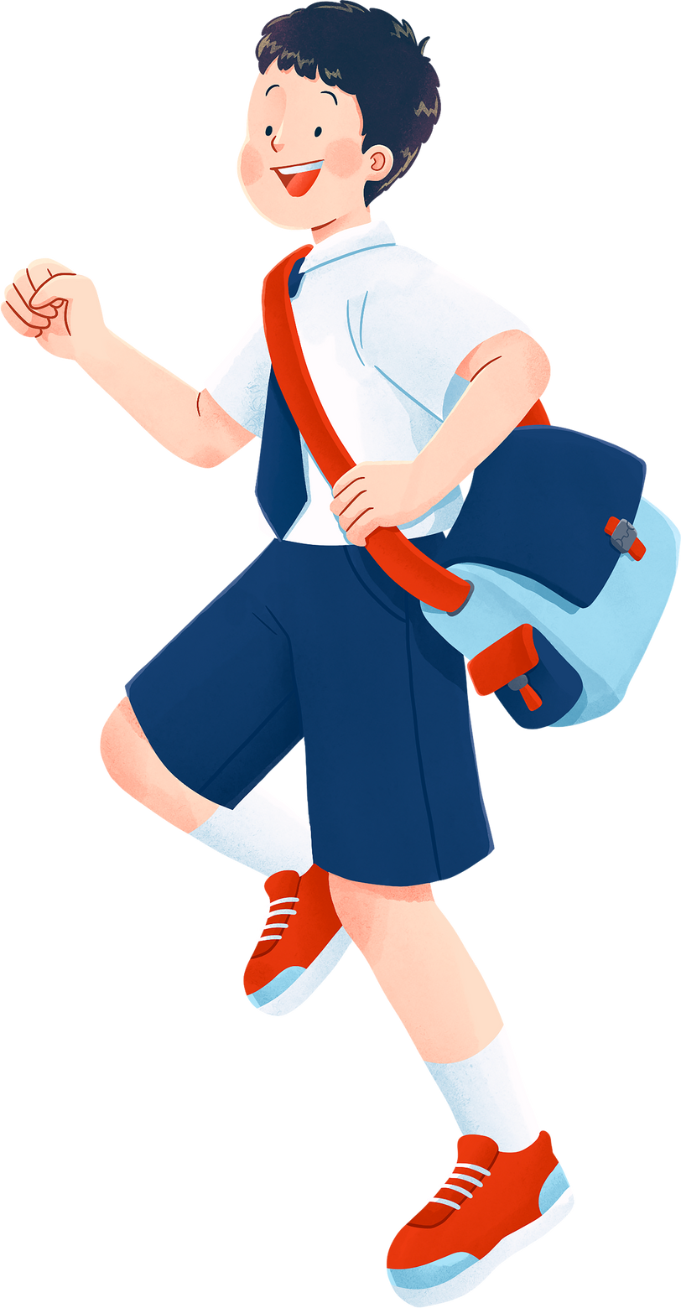
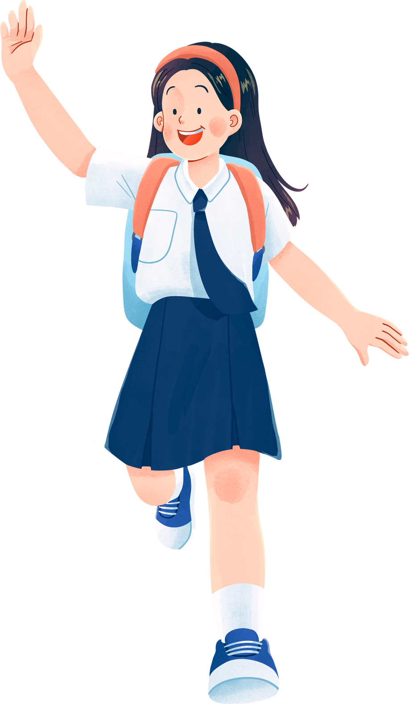


Slide 4
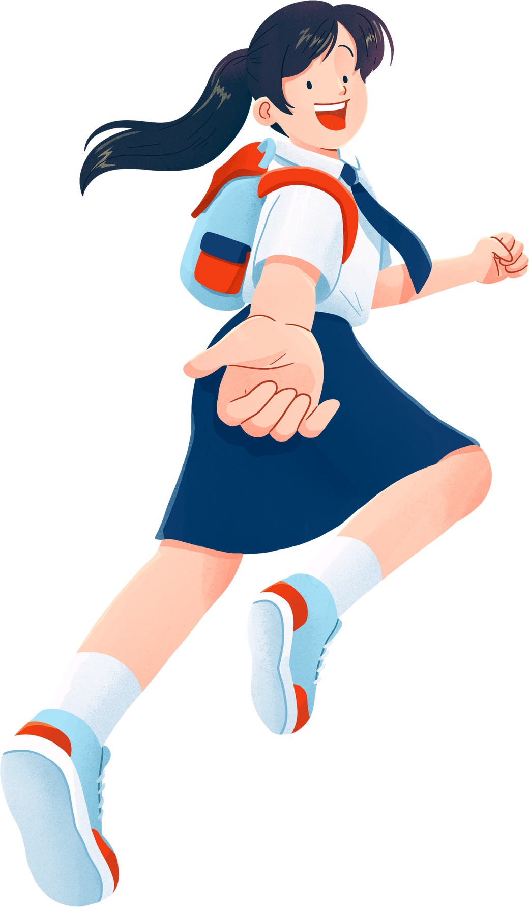


Slide 5








Mắt dõi
Tai nghe
Tay dò

Slide 6

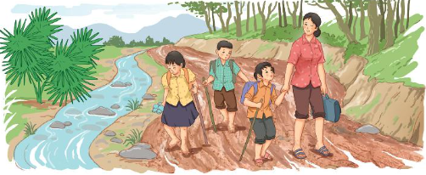
Đọc mẫu
Con đường đến trường
Con đường đưa tôi đến trường nằm vắt vẻo lưng chừng đồi. Mặt đường mấp mô. Hai bên đường lúp xúp những bụi cây cỏ dại, cây lạc tiên. Cây lạc tiên ra quả quanh năm. Vì thế, con đường luôn phảng phất mùi lạc tiên chín. Bọn con gái lớp tôi hay tranh thủ hái vài quả để vừa đi vừa nhấm nháp.
Có đoạn, con đường như buông mình xuống chân đồi. Ngày nắng, tôi và lũ bạn thường thi xem ai chạy nhanh hơn. Gió vù vù bên tai. Đất dưới chân xốp nhẹ như bông, thỉnh thoảng một viên đá dăm hay một viên sỏi nhói nhẹ vào gan bàn chân.
Vào mùa mưa, con đường lầy lội và trơn trượt. Để khỏi ngã, tôi thường tháo phăng đôi dếp nhựa và bước đi bằng cách bấm mười đầu ngón chân xuống mặt đường. Đôi khi chúng tôi phải đi cắt qua cánh rừng vầu, rừng nứa vì nhiều khúc đường ngập trong nước lũ.
Cô giáo tôi là người vùng xuôi. Bàn chân cô lẫn vào bàn chân học trò trên con đường đi học. Ấy là do nhiều hôm mưa rét, cô thường đón đường, đi cùng chúng tôi vào lớp. Vì thế, tôi chẳng nghỉ buổi học nào.
(Đỗ Đăng Dương)

Slide 7

ĐOẠN 1: Từ đầu đến “vừa nhấm nháp”.
ĐOẠN 2: Tiếp theo đến “gan bàn chân”.
ĐOẠN 3: Tiếp theo đến “ngập trong nước lũ”.
ĐOẠN 4: Đoạn còn lại.

Slide 8

lúp xúp
vắt vẻo
thỉnh thoảng
rừng vầu

Slide 9


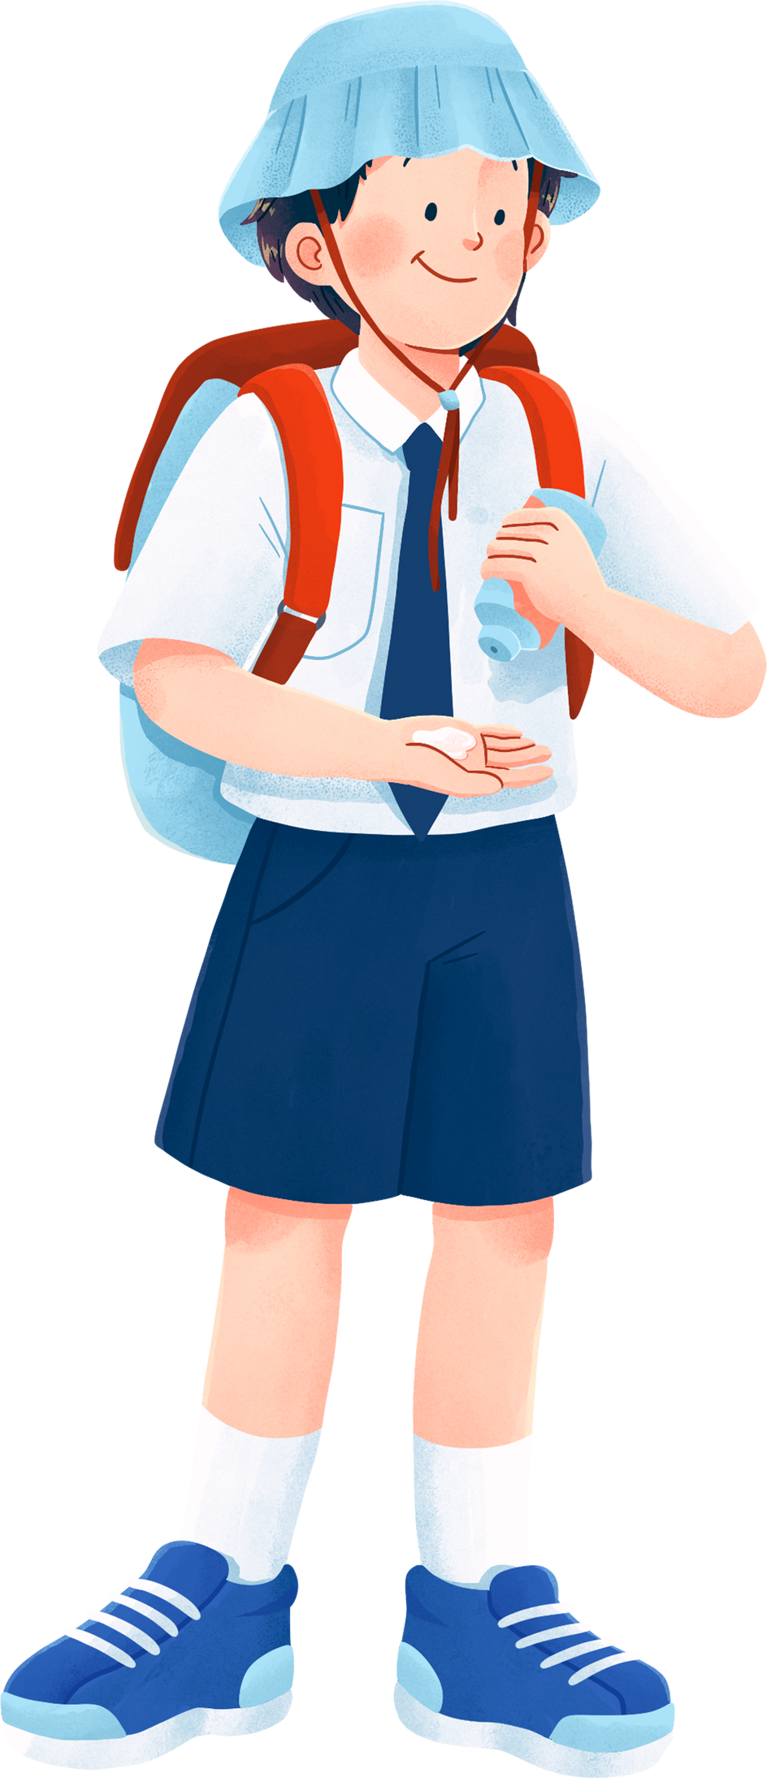

Vắt vẻo: Ở vị trí trên cao nhưng không có điểm tựa vững chắc

Slide 10
Lúp xúp: Ở gần nhau, thấp và sàn sàn như nhau

Slide 11
Lạc tiên: Cây dây leo, mọc hoang, lá hình tim, hoa mọc ở kẽ lá, quả mọng

Slide 12
Vầu: Cây cùng họ với tre, thân to, mình mỏng nhưng rắn, thường dùng làm nhà

Slide 13


Đoạn 1
Con đường đưa tôi đến trường nằm vắt vẻo lưng chừng đồi. Mặt đường mấp mô. Hai bên đường lúp xúp những bụi cây cỏ dại, cây lạc tiên. Cây lạc tiên ra quả quanh năm. Vì thế, con đường luôn phảng phất mùi lạc tiên chín. Bọn con gái lớp tôi hay tranh thủ hái vài quả để vừa đi vừa nhấm nháp.

Slide 14
Đoạn 2
Có đoạn, con đường như buông mình xuống chân đồi. Ngày nắng, tôi và lũ bạn thường thi xem ai chạy nhanh hơn. Gió vù vù bên tai. Đất dưới chân xốp nhẹ như bông, thỉnh thoảng một viên đá dăm hay một viên sỏi nhói nhẹ vào gan bàn chân.

Slide 15
Đoạn 3
Vào mùa mưa, con đường lầy lội và trơn trượt. Để khỏi ngã, tôi thường tháo phăng đôi dếp nhựa và bước đi bằng cách bấm mười đầu ngón chân xuống mặt đường. Đôi khi chúng tôi phải đi cắt qua cánh rừng vầu, rừng nứa vì nhiều khúc đường ngập trong nước lũ.

Slide 16
Đoạn 4
Cô giáo tôi là người vùng xuôi. Bàn chân cô lẫn vào bàn chân học trò trên con đường đi học. Ấy là do nhiều hôm mưa rét, cô thường đón đường, đi cùng chúng tôi vào lớp. Vì thế, tôi chẳng nghỉ buổi học nào.

Slide 17


Slide 18


Cùng tìm hiểu
Ở đoạn 1, con đường đến trường của bạn nhỏ thể hiện lên như thế nào?
Con đường được miêu tả như thế nào?
Vì sao các bạn nhỏ không nghỉ một buổi học nào kể cả khi trời mưa rét?
Theo em, bạn nhỏ có tình cảm như thế nào với cô giáo?
Con đường đi học của các bạn nhỏ trong bài gợi cho em những suy nghĩ gì?

Slide 19
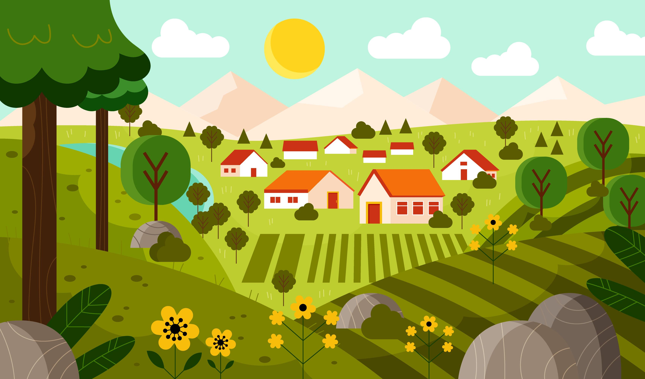
Câu 1: Ở đoạn 1, con đường đến trường của bạn nhỏ hiện lên như thế nào?
Hình dáng con đường
Bề mặt đường
Hai bên đường
con đường nằm vắt vẻo lưng chừng đồi
mấp mô
lúp xúp cây cỏ dại, cây lạc tiên
mấp mô
Quay về

Slide 20

Câu 2: Con đường được miêu tả như thế nào?
Vào những ngày nắng
đất dưới chân xốp nhẹ như bông
-.
Vào những ngày mưa
mấp mô
con đường lầy lội và trơn trượt.
Quay về

Slide 21
Câu 3: Vì sao các bạn nhỏ không nghỉ một buổi học nào kể cả khi trời mưa rét?
Vì cô giáo thường đứng đợi các bạn ở những đoạn đường khó để đưa các bạn đến lớp
Quay về

Slide 22
Câu 4: Theo em, bạn nhỏ có tình cảm như thế nào với cô giáo?
Các bạn rất yêu thương, quý trọng cô giáo của mình
Quay về

Slide 23
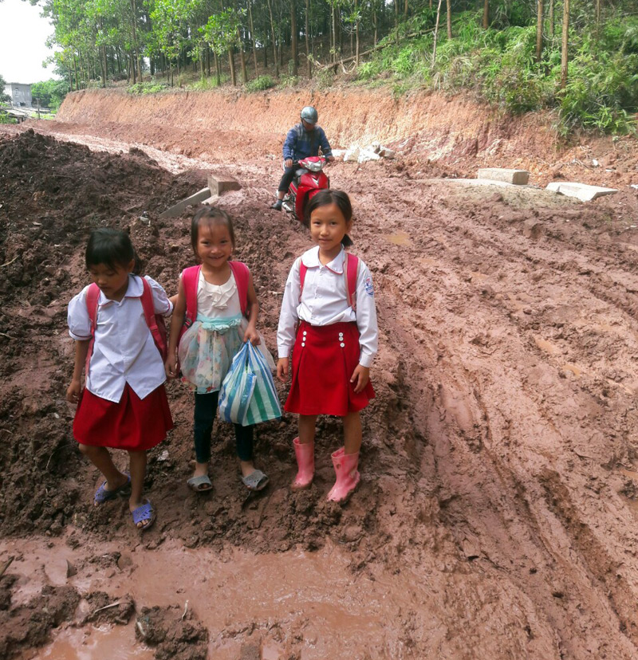
Câu 5: Con đường đi học của các bạn nhỏ trong bài gợi cho em những suy nghĩ gì?
Rất khó khăn, gian nan
Rất nhọc nhằn, vất vả
Có nhiều trở ngại nhưng các bạn vẫn thấy thân quen và vui.
Quay về

Slide 24


Slide 25
Luyện đọc lại
Con đường đưa tôi đến trường nằm vắt vẻo lưng chừng đồi. Mặt đường mấp mô. Hai bên đường lúp xúp những bụi cây cỏ dại, cây lạc tiên. Cây lạc tiên ra quả quanh năm. Vì thế, con đường luôn phảng phất mùi lạc tiên chín. Bọn con gái lớp tôi hay tranh thủ hái vài quả để vừa đi vừa nhấm nháp.
Có đoạn, con đường như buông mình xuống chân đồi. Ngày nắng, tôi và lũ bạn thường thi xem ai chạy nhanh hơn. Gió vù vù bên tai. Đất dưới chân xốp nhẹ như bông, thỉnh thoảng một viên đá dăm hay một viên sỏi nhói nhẹ vào gan bàn chân.
Vào mùa mưa, con đường lầy lội và trơn trượt. Để khỏi ngã, tôi thường tháo phăng đôi dếp nhựa và bước đi bằng cách bấm mười đầu ngón chân xuống mặt đường. Đôi khi chúng tôi phải đi cắt qua cánh rừng vầu, rừng nứa vì nhiều khúc đường ngập trong nước lũ.
Cô giáo tôi là người vùng xuôi. Bàn chân cô lẫn vào bàn chân học trò trên con đường đến trường. Ấy là do nhiều hôm mưa rét, cô thường đứng đợi chúng tôi ở những đoạn đường khó để đưa chúng tôi đến lớp. Vì thế, tôi chẳng nghỉ buổi học nào.
(Đỗ Đăng Dương)

Slide 26




Slide 28

Hãy chia sẻ cùng bạn về tình cảm của mình đối với thầy cô giáo đã dạy các em.

Slide 29


- Luyện đọc lại bài đọc “Con đường đến trường” và trả lời các câu hỏi
- Chia sẻ với người thân về tình cảm của em đối với thầy cô giáo
- Chuẩn bị bài sau

Slide 30


